Slide 1


DESEI+D
Aprendizaje federado basado en blockchain
para la gestión logística y de arsenales
16 de noviembre,
Cartagena

Slide 2
Índice
Navegando por Temáticas y Secciones
Desafíos Logísticos
Retos en la gestión logística y de arsenales
Antecedentes
Proyecto GREEN, iniciativa de referencia
Blockchain
Descentralización mediante una red BC
Aplicabilidad
Beneficios y usos en el ámbito de Defensa
Q
W
D
C
q
t
H
g
Federated Learning
Mantener la privacidad de los datos
Solución
Respuesta tecnológica integral para los retos
Gemelo Digital
Representación virtual precisa y actualizada
Conclusiones
Discusión sobre la propuesta y su impacto

Slide 3
Desafíos Logísticos
Resolver estos retos es crucial para la seguridad nacional.
&
d
K
Seguridad
Garantizar la seguridad de los arsenales y la información relacionada es crucial para evitar amenazas internas y externas.
Confiabilidad
Asegurar la precisión y actualización de la información relacionada con inventarios, movimientos y transacciones.
Trazabilidad
Garantizar un seguimiento completo y confiable de todos los elementos almacenados y sus movimientos.
Principales obstáculos relacionados con la gestión logística y de arsenales en el sector de defensa.
03
02
01

Slide 4
Solución Tecnológica
Para la gestión logística y de arsenales.
g
(
a
f
T
Federated
Learning
x
Blockchain
Smart
Contracts
P
s
I
La combinación de estas tecnologías fortalece la eficiencia operativa y permiten una toma de decisiones más precisa y respaldada por datos en tiempo real.

Slide 5
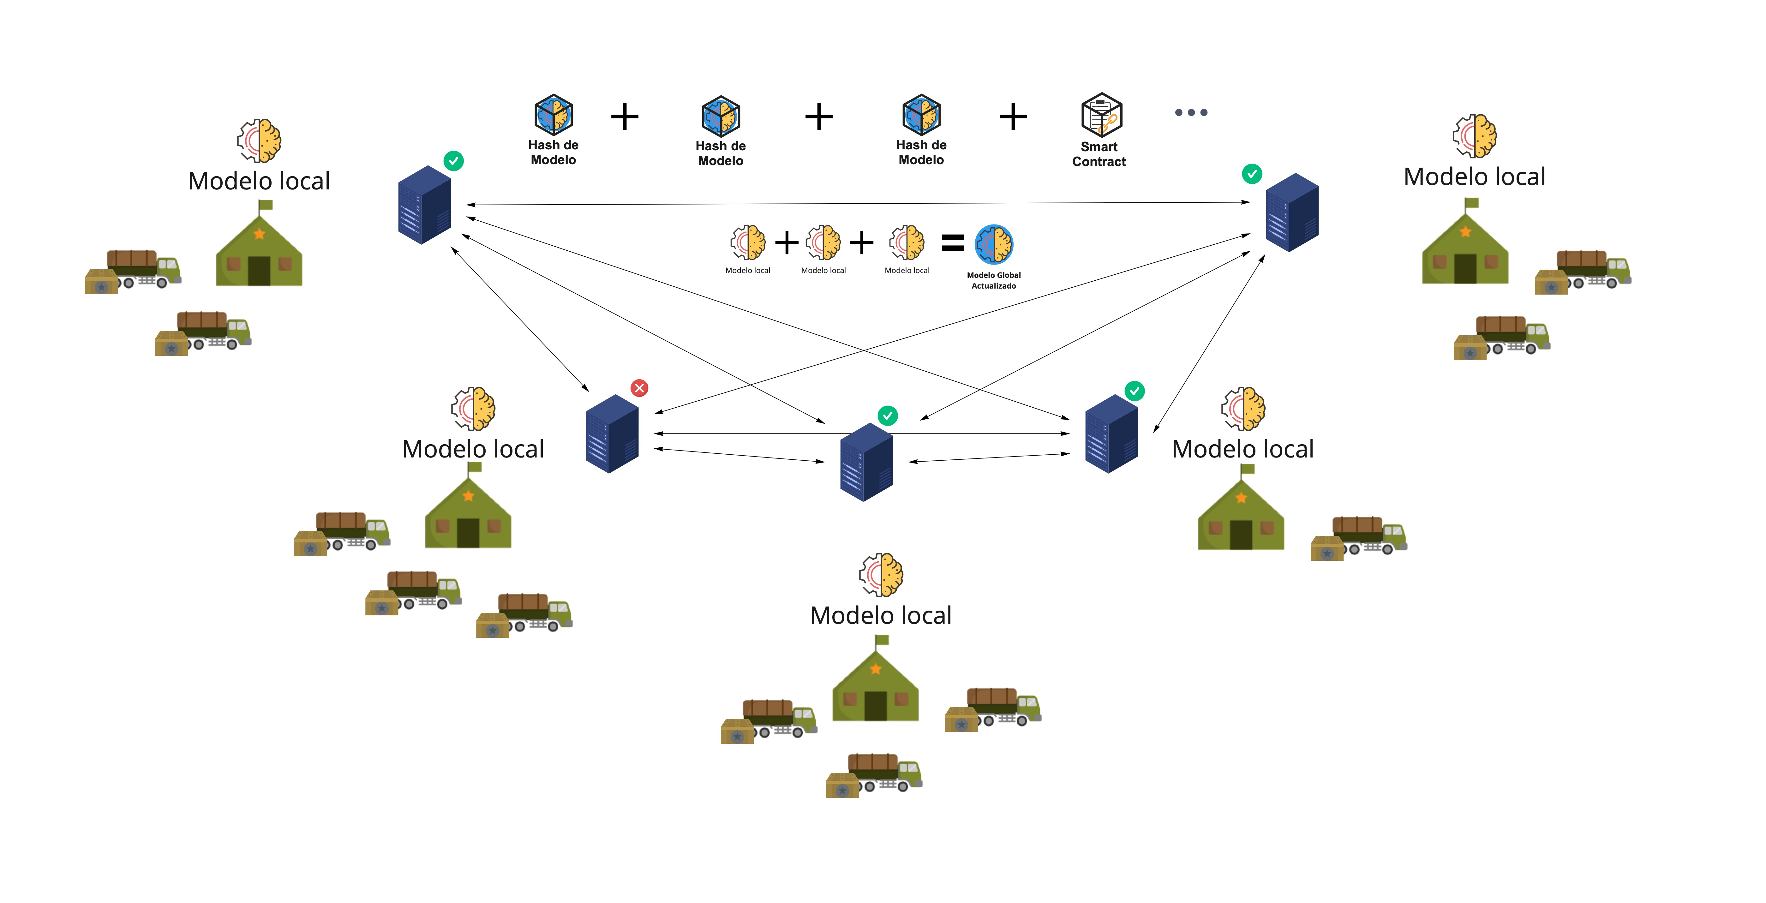
GLASS
Gestión Logística y de Arsenales en el Sector de Seguridad
Arquitectura de Aprendizaje Federado
Permite que diferentes usuarios colaboren en la creación de modelos globales.
Smart Contracts
Establecen unas normas inmutables y transparentes que regulan la plataforma
Descentralización el sistema
Validación y compartición de los modelos locales se realizará a través de la red de Blockchain.
Blockchain como servicio
Oferta de servicio de cadena de bloques que permite utilizar servicios dentro de la red.
GLASS no es simplemente una solución; es una transformación.

Slide 6
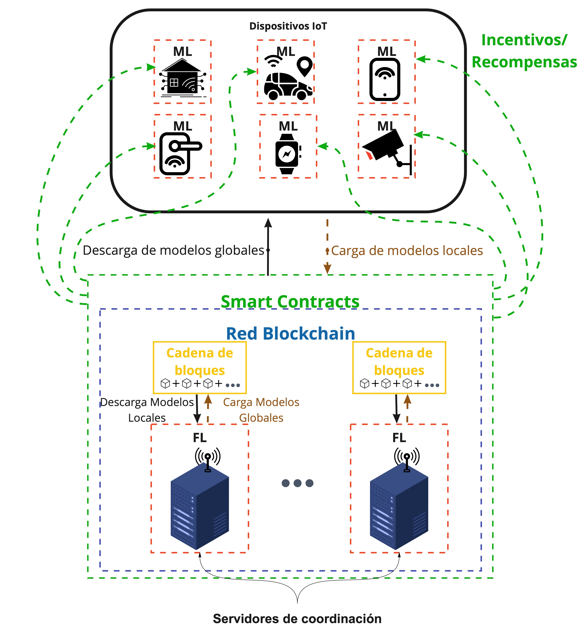




Antecedentes y referencias
GREEN
[inteliGencia colaboRativa para ciudadEs sostENibles]
Smart Cities
Urbes que utilizan tecnología y datos para mejorar la calidad de vida de sus habitantes y se centran en la eficiencia en el uso de recursos, la sostenibilidad, la conectividad digital.
Caso de Uso
Modelo de predicción de la demanda energética, a partir del cual los gestores de las estaciones de recarga pueden negociar un precio ajustado a sus necesidades.

Slide 7
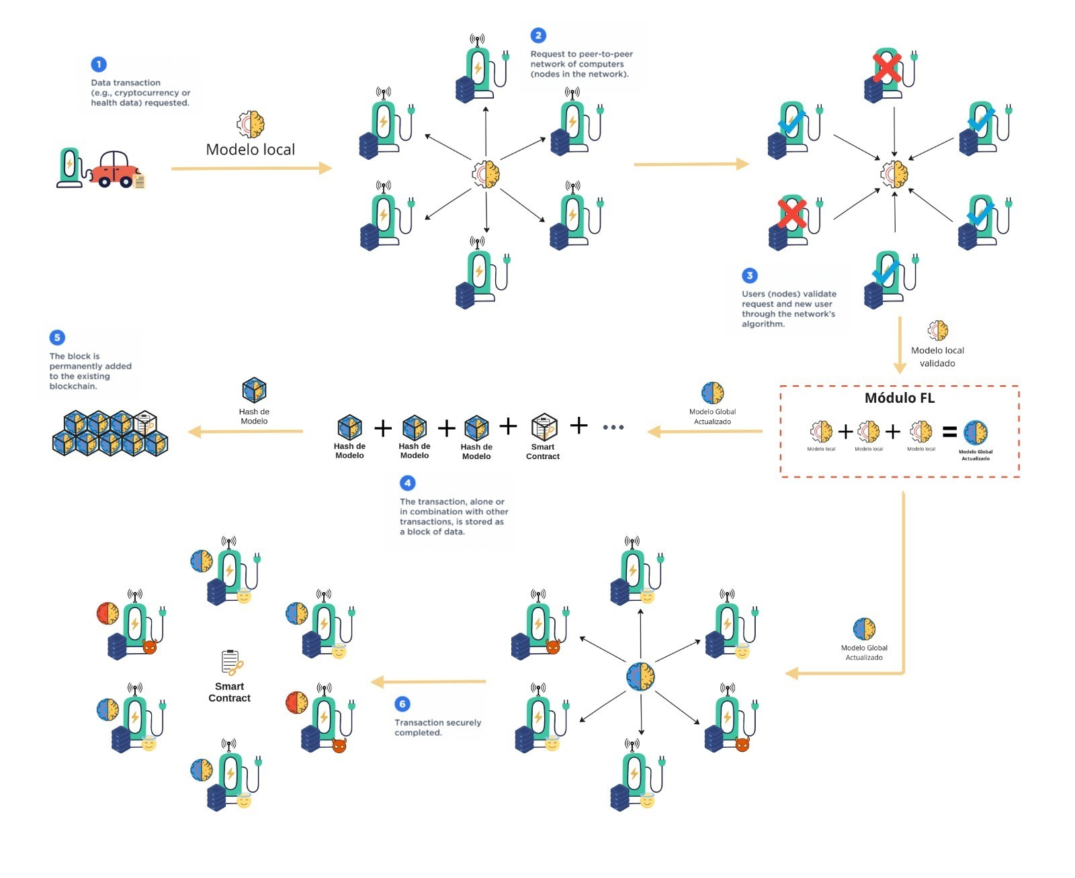
Predicción de la Demanda
Recolección de datos
Las electrolineras recopilan los datos de la demanda energética.
1
Entrenamiento del modelo
Cada electrolinera entrena y valida un modelo predictivo.
2
Evaluación de modelo
Cada estación comparte su modelo y el resto evalúan la calidad.
3
Votación
Los nodos votan si añadir esta actualización al modelo global.
4
Recompensa o sanción
El Smart Contract proporciona beneficios o penalizaciones.
5

Slide 8
Federated Learning
Colaboración y distribución de la capacitación de modelos sin necesidad de compartir datos sensibles en un entorno centralizado.
Modelo
Local
Modelo
Global
Modelos entrenados utilizando datos específicos disponibles de un único dispositivo en particular.
Modelos entrenados utilizando datos combinados o agregados de múltiples dispositivos o fuentes.
Mejora
10-20%

Slide 9
Blockchain & Smart Contracts
Transacciones seguras, privadas y sin intermediaries.
Seguridad
Integridad y protección a través de su estructura descentralizada
Inmutabilidad
Registro permanente y secuencial, dificultando su alteración.
Confidencialidad
Claves criptográficas para controlar y preservar la privacidad
Encriptación
Técnicas criptográficas para asegurar los datos almacenados

Slide 10
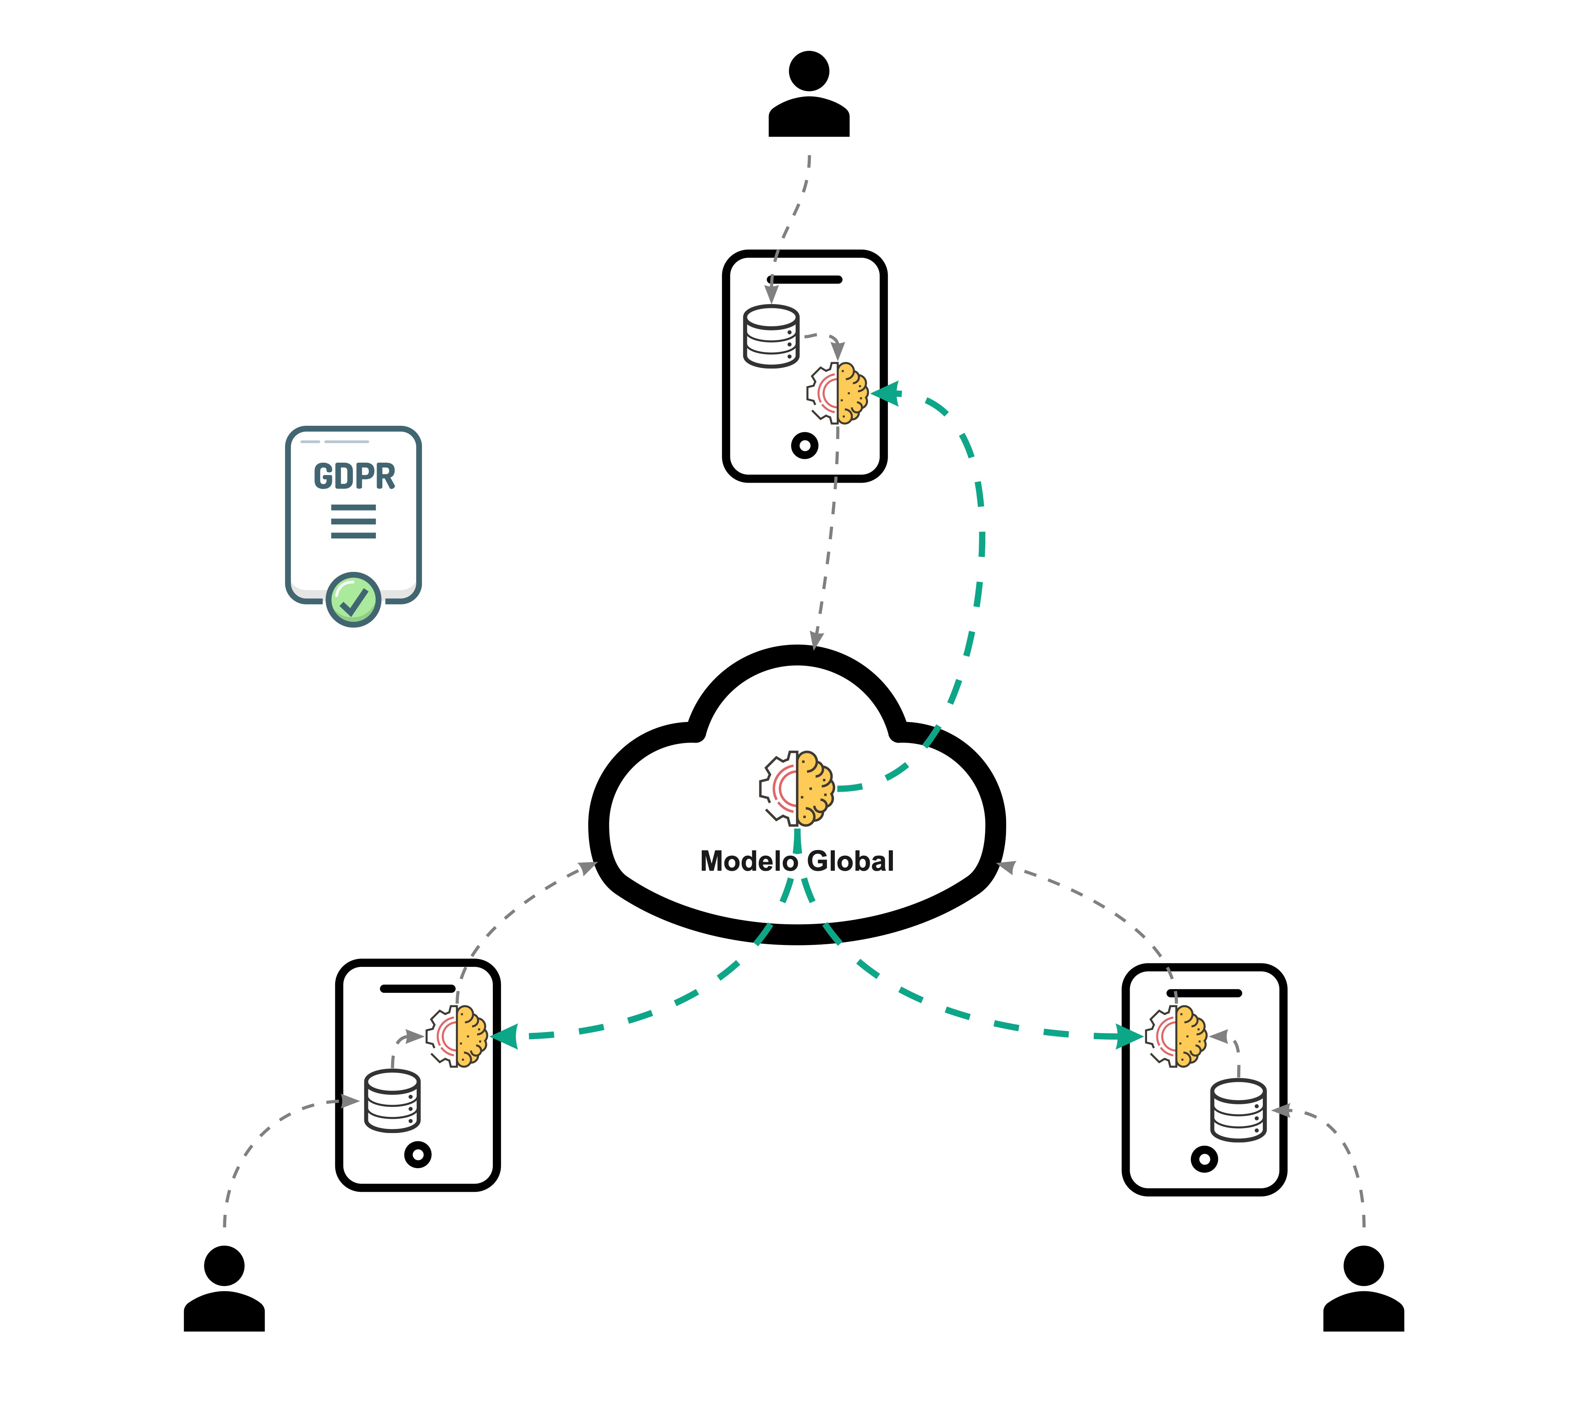
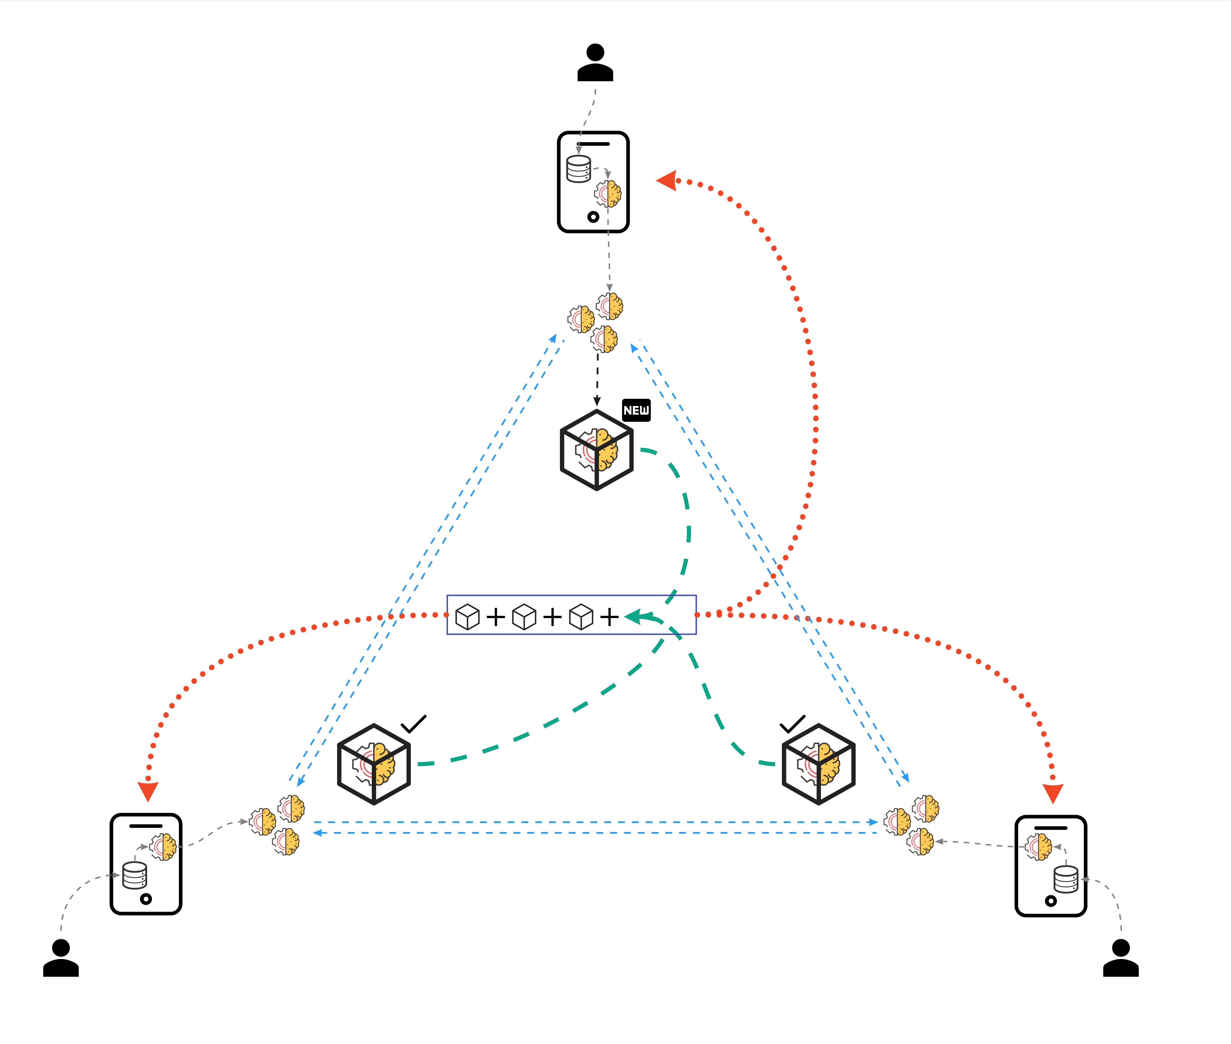
Combinación Tecnológica
Federated Learning, Blockchain y Smart Contracts.
Estructura tradicional FL
Datos centralizados y controlados por autoridad central.
Estructura BC&FL
Enfoque descentralizado, los datos se manejan a través de la red BC.

Slide 11
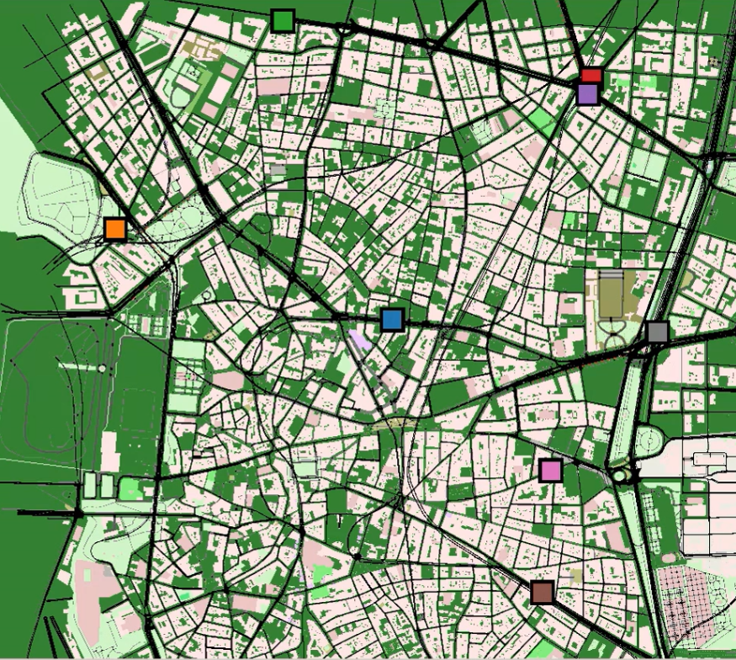
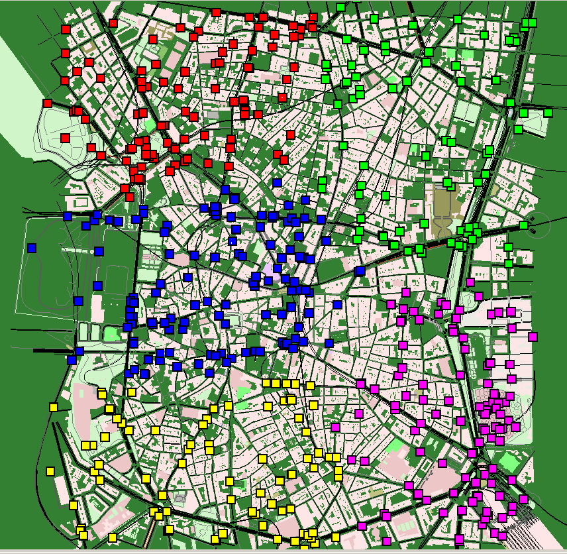
H
INDIVIDUAL
GEMELO DIGITAL
Para GREEN se construye una réplica virtual que simula y representa el entorno físico de una ciudad en tiempo real.
CLUSTERS

Slide 12
Tiempo Real
Información detallada y actualizada en cualquier momento.
T
Análisis Estadísticos
2
b
Capacidad de respuesta
Planificación estratégica a largo y corto plazo.
Evaluar la capacidad de reacción ante diferentes escenarios.
GEMELO
DIGITAL
Para GLASS se construye una representación virtual precisa y actualizada de los elementos almacenados en el arsenal.
Optimización
e
s
Escenarios Simulados
Mejor distribución y utilización de los activos militares.
Entornos virtuales para realizar pruebas de estrategias militares.
g
Formación
Entrenar al personal sin necesidad de acceso físico.

Slide 13
Aplicaciones
Innovación Tecnológica en el Entorno Militar
x
Toma de Decisiones
Información detallada permitiendo evaluar el impacto de decisiones antes de implementarlas
Prevención de la Caducidad
Garantizar que los elementos almacenados se utilicen antes de su fecha de expiración.
0
c
Auditorias
Informes virtuales para garantizar el estado y disponibilidad de los recursos del arsenal.
Gestión de Inventario
Mantener un equilibrio óptimo entre la disponibilidad de recursos y la prevención del exceso o falta de inventario
G

Slide 14
Beneficios
El Valor Estratégico
d
Eficiencia Operativa
Agilidad en las operaciones y ejecución más eficiente de las tareas y misiones.
g
Aprovisionamiento & Disponibilidad Constante
Asegura la continuidad de las actividades y minimiza las interrupciones operativas.
La implementación de estas soluciones tecnológicas en el ámbito militar ha brindado una serie de beneficios holísticos y transversales.
s
Reducción de Costos
Optimización de procesos y prevención de desperdicios con objetivos financieros.
a
Asignación Efectiva de Recursos
Distribución y utilización efectiva de los recursos disponibles.

Slide 15
Colaboración
Fortaleciendo Vínculos para el Éxito
Inmutabilidad
La Garantía de Integridad en los Datos
03
02
Privacidad
Confidencialidad en la Información
Conclusiones
Reflexiones Clave para la Innovación Militar
01

Slide 16



¿Consultas?
Ponente: Sergio Zaera Mata
(szaera@hi-iberia.es)
Director de IA: Roberto Gómez-Espinosa Martín
(robertogemartin@hi-iberia.es)​
CEO: Juan Alberto Vecino​
(jvecino@hi-iberia.es)

Slide 17

¿Consultas?
Ponente: Sergio Zaera Mata
(szaera@hi-iberia.es)
Director de IA: Roberto Gómez-Espinosa Martín
(robertogemartin@hi-iberia.es)​
CEO: Juan Alberto Vecino​
(jvecino@hi-iberia.es)

